Slide 1
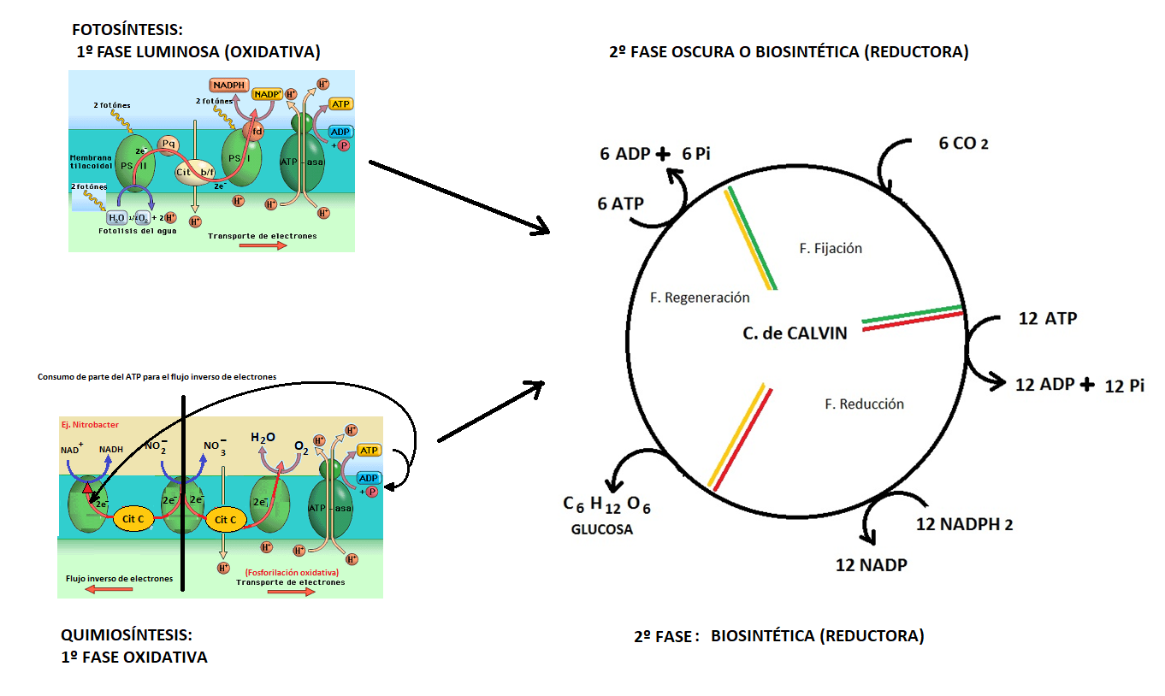
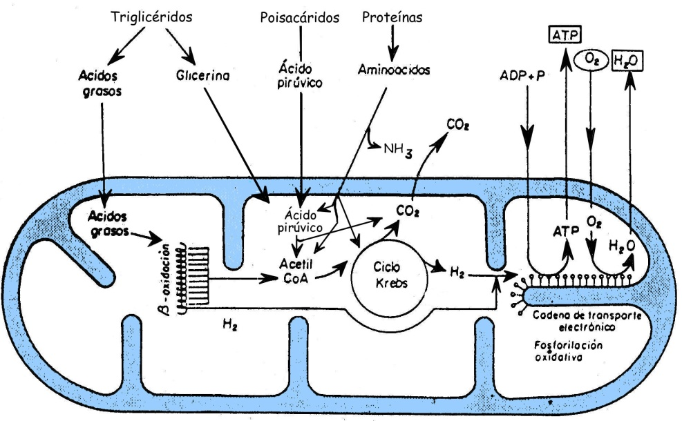
El metabolismo Repaso EBAU
Pachi San Millán
IES Muriedas
2º Bachillerato - Biología

Slide 2
Metabolismo
Conjunto de procesos físico-químicos que se producen en las células y que permiten la obtención de recursos materiales y energéticos a dichas células.
CONCEPTO
TIPOS
Procesos degradativos (oxidativos) que permiten obtener :
Vectores energéticos
Poder reductor
Precursores metabólicos
Procesos biosintéticos (reductores):
Permiten sintetizar moléculas orgánicas complejas a partir de moléculas más sencillas.
Los autótrofos, glucosa a partir de CO₂ y H₂O.
CATABOLISMO
ANABOLISMO
CONCEPTO
RUTAS CENTRALES. Degradación de:
PROCESOS
CONCEPTO
Glúcidos
AUTÓTROFOS
Aceptor final de e⁻ : diferente a O₂
Anaerobia
RESPIRACIÓN
Lípidos
FOTOSÍNTESIS
(Cloroplastos)
Aceptor final de e⁻ : O₂
Aerobia
Etapas
Características
Proteínas
ATP
NADPH
(Tilacoides)
Fase OXIDATIVA (LUMINOSA)
Fotolisis del H₂O
Fotofosforilación Ciclica y Acíclica
Citosol
localización
Glucolisis
Oxidación total
Aceptor de e⁻ inorgánico
ATP por fosforilación oxidativa
Rendimiento energético alto
β - OXIDACIÓN
C. Krebs
E: Matriz mitocondrial
_{P: CITOSOL}
Descarboxilación oxidativa del Piruvato
Consumidos en
C. Krebs
F. BIOSINTÉTICA
(oscura, reductora)
E: CRESTAS MITOCONDRIALES
P: MESOSOMAS
Desaminación (citosol)
C. Krebs
C. CALVIN
(Estroma)
Local.
Cadena respiratoria
localización
FERMENTACIONES
QUIMIOSÍNTESIS
Fase OXIDATIVA
Ox de M. inorgánicas
Fosforilación oxidativa
Flujo inverso de e-
ATP
NADH
(mesosomas)
Etapas
Local.
Características
Matriz mitocondrial
F. Láctica:
AFE: piruvato
Oxidativa: Glucolisis
Citosol
Oxidación parcial: PF: Lactato, Etanol y CO2, …
Aceptor de e- orgánico (Pr. Anaerobio)
ATP por fosforilación a nivel de S
Rendimiento energético bajo
Consumidos
en
F. alcohólica
AFE: acetaldehido
Reductora
F. BIOSINTÉTICA
(reductora)
Otras
Generales:
Biosíntesis
C. CALVIN

Slide 3
Procesos degradativos (oxidativos) que permiten obtener :
Vectores energéticos
Poder reductor
Precursores metabólicos
CATABOLISMO
CONCEPTO
RUTAS CENTRALES. Degradación de:
Aceptor final de e⁻ : diferente a O₂
Anaerobia
RESPIRACIÓN
Glúcidos
Lípidos
Aceptor final de e⁻ : O₂
Aerobia
Etapas
Características
Proteínas
Citosol
localización
Glucolisis
Oxidación total
Aceptor de e⁻ inorgánico
ATP por fosforilación oxidativa
Rendimiento energético alto
β - OXIDACIÓN
C. Krebs
E: Matriz mitocondrial
_{P: CITOSOL}
Descarboxilación oxidativa del Piruvato
C. Krebs
E: CRESTAS MITOCONDRIALES
P: MESOSOMAS
Desaminación (citosol)
C. Krebs
Local.
Cadena respiratoria
localización
FERMENTACIONES
Etapas
Local.
Características
Matriz mitocondrial
F. Láctica:
AFE: piruvato
Oxidativa: Glucolisis
F. alcohólica
AFE: acetaldehido
Reductora
Citosol
Oxidación parcial: PF: Lactato, Etanol y CO2, …
Aceptor de e- orgánico (Pr. Anaerobio)
ATP por fosforilación a nivel de S
Rendimiento energético bajo
Otras

Slide 4
Procesos biosintéticos (reductores):
Permiten sintetizar moléculas orgánicas complejas a partir de moléculas más sencillas.
Los autótrofos, glucosa a partir de CO₂ y H₂O.
ANABOLISMO
PROCESOS
CONCEPTO
AUTÓTROFOS
FOTOSÍNTESIS
(Cloroplastos)
ATP
NADPH
(Tilacoides)
Fase OXIDATIVA (LUMINOSA)
Fotolisis del H₂O
Fotofosforilación Ciclica y Acíclica
Consumidos en
F. BIOSINTÉTICA
(oscura, reductora)
C. CALVIN
(Estroma)
QUIMIOSÍNTESIS
Fase OXIDATIVA
Ox de M. inorgánicas
Fosforilación oxidativa
Flujo inverso de e-
ATP
NADH
(mesosomas)
Consumidos
en
F. BIOSINTÉTICA
(reductora)
Generales:
Biosíntesis
C. CALVIN

Slide 5
Defina los siguientes conceptos: Fotosíntesis, quimiosíntesis, fermentación, respiración aerobia y respiración anaerobia. Indique las principales similitudes y diferencias entre ellos así como sus respectivas funciones biológicas. Ponga en cada caso un ejemplo de seres vivos capaces de utilizar los mencionados procesos. (En cada uno de los conceptos se valorará la información que, para cada uno se pide, incluidos los ejemplos. Para cada concepto, 0,3 puntos por toda la información solicitada).
Centraremos los distintos procesos en la degradación o síntesis de glucosa.

Slide 6
Procesos catabólicos: Procesos degradativos (oxidativos) que permiten obtener vectores energéticos, poder reductor y precursores metabólicos | Aceptor final de e⁻ orgánico | Oxidación parcial de la glucosa | Bajo rendimiento energético (máximo teórico , 2 ATP x fosforilación a nivel de sustrato) |  | Fermentaciones | F. Alcohólica: Levadura Sacharomyces cerevisiae
 |  |  |  |  |  | F. Láctica: Bacteria Lactobacillus bulgaricus
 | Aceptor final de e⁻ inorgánico | Oxidación total de la glucosa | Alto rendimiento energético (máximo teórico, 38 x FANS y mayoritariamente x fosforilación oxidativa) | O₂ como aceptor final de e⁻ | Respiración celular aerobia | Homo sapiens
 |  |  |  | Otro aceptor diferente al O₂ (ej. SO₄²⁻) | Respiración celular anaerobia | Solo algunas bacterias Desulfovibrio sp.
Procesos anabólicos: Procesos biosintéticos (reductores) que permiten sintetizar moléculas orgánicas complejas a partir de moléculas más sencillas. Los autótrofos, glucosa a partir de CO₂ y H₂O | Etapa oxidativa (fase luminosa): Energía a partir de energía luminosa (fotones) |  | Se necesitan 18 ATPs obtenidos x fotofosforilación ciclica y/o acíclica | Etapa biosintética o reductora (fase oscura): Ciclo de Calvin | Fotosíntesis | Roble (Quercus robur)
 |  |  | Se necesitan 12 NADPH asociada mayoritariamente a la fotofosforilación acíclica
 | Etapa oxidativa: Energía a partir de energía química obtenida de la oxidación de sustancias inorgánicas. |  | ATP necesario x fosforilación oxidativa, normalmente necesita O₂ como aceptor final de e⁻ | Etapa biosintética o reductora: Ciclo de Calvin o Krebs inverso | Quimiosíntesis (quimiolitotróficos) | Solo algunas bacterias Nitrosomonas sp.
 |  |  | NADH por flujo inverso de e⁻ (consume parte del ATP)

Slide 7
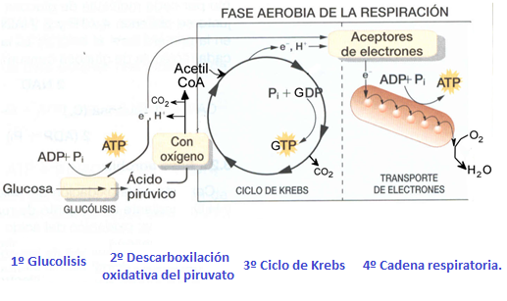
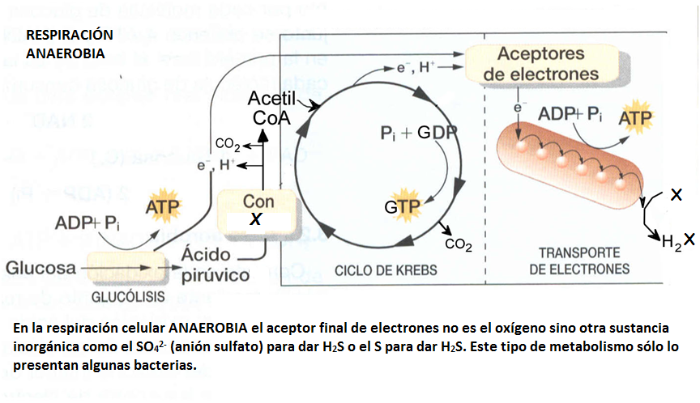
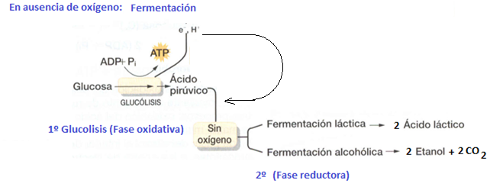

Slide 8
Fijación catalizada por el enzima Rubisco (Ribulosa 1,5 difosfato carboxilasa)

Slide 9
¿Qué doble finalidad tiene el metabolismo en los seres vivos? Razona la respuesta y pon un ejemplo de cada una de ambas facetas.
Definiciones: Metabolismo, catabolismo y Anabolismo.
a)
(Anabolismo): Finalidad: Biosíntesis de moléculas complejas (orgánicas). Ej. Gluconeogenesis.
(Catabolismo): Finalidad: Obtención de energía (ATP, etc.), precursores metabólicos y poder reductor. Ej. Glucolisis
Razonamiento: El metabolismo permite la obtención de recursos materiales y energéticos a las células para el mantenimiento de la vida . La gestión de dichos recursos necesita de la participación de procesos catabólicos, de tipo oxidativo, que proporcionen energía, precursores y poder reductor. Por otro lado, los elementos obtenidos, se utilizan para la biosíntesis de moléculas complejas que formen parte de estructuras y funciones complejas, a través de procesos anabólicos.
b)
Definiciones:
Metabolismo: Conjunto de procesos físico-químicos que se producen en las células y que permiten la obtención y utilización de recursos materiales y energéticos a dichas células. Se encuadra dentro de la F. de nutrición (Intercambios de materia y energía con el entorno).
Catabolismo: Conjunto de procesos metabólicos degradativos, convergentes y oxidativos, que permite a las células obtener: Vectores energéticos, Precursores y poder reductor.
Anabolismo: Conjunto de procesos biosíntéticos, divergentes y reductores que permite la obtención de moléculas orgánicas complejas a partir de otras más sencillas (también orgánicas en el caso de organismos heterótrofos o de inorgánicas y orgánicas en organismos autótrofos) .

Slide 10
Indica, por orden de actuación, las rutas metabólicas que intervienen en el siguiente proceso, señalando que finalidad tiene cada una en el metabolismo.
Glucosa + 6 O₂ ------> 6 CO₂ + 6 H₂O + 36 ATP
Se trata del proceso catabólico conocido como
RESPIRACIÓN CELULAR AEROBIA.
Todas degradar m. orgánica por oxidación
OBJETIVOS:
1ºglucolisis:
- 6 precursores metabólicos (para la biosíntesis)
- Produce 2 ATP por fosforilación a nivel de sustrato. (objetivo, energía)
- Genera poder reductor en forma de 2 NADH + 2H⁺. (objetivo)
2º Descarboxilación oxidativa del Piruvato:
- Precurso: Acetil-CoA.
Poder reductor: NADH + H⁺
3ºC. Krebs:
- Poder reductor en forma de 3 NADH y 1 FADH₂.
- 4 precursores metabólicos (para la biosíntesis, incluye al Acetil CoA) .
- Energía en forma de 1 GTP por fosforilación a nivel de sustrato (convertible y equiparable al ATP)
4ºCadena respiratoria:
- Transporte de e- : Hasta un aceptor final de e- (en este caso, el O_{2,}), permite obtener NAD⁺ y FAD reciclados (oxidados) para volverlos a utilizar en nuevas oxidaciones, de otra manera se colapsaría el sistema.
- Fosforilación Oxidativa: Genera ATP (vector energético)

Slide 11
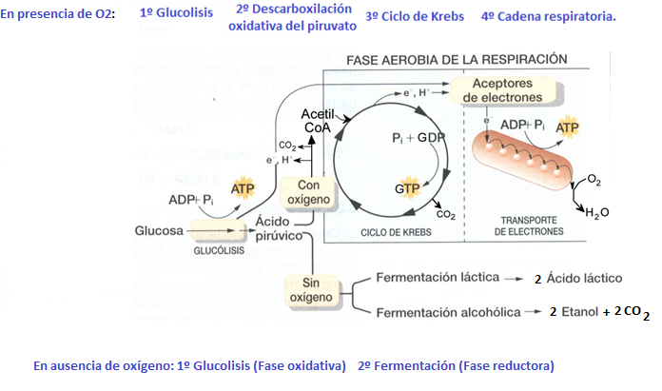
¿Qué ruta degradativa siguen los ácidos grasos? ¿cuáles son los productos finales de su degradación en presencia de oxígeno? ¿en qué punto conecta esta ruta degradativa con la de los azúcares? Razona la respuesta.
β-oxidación + ciclo de Krebs + cadena respiratoria.
CO₂ + H₂O
Acetil CoA
Breve redacción explicativa
Representa mediante un esquema claro las rutas metabólicas generales utilizadas por la célula para oxidar la glucosa en presencia y ausencia de oxígeno respectivamente. ¿Cuáles serán en cada caso los productos finales de dichos procesos?
a) Esquema de r. aerobia:
(4 etapas) + esquema
b) Fermentación:
Fase oxidativa= glucolisis
F. reductora⇒ reciclaje
Productos:
a) CO₂ + H₂O
b) Sustancia orgánica (ej. lactato)

Slide 12
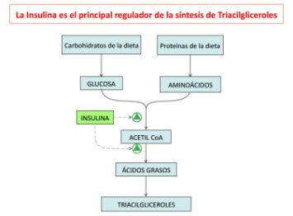
La disminución de grasas en la dieta no reduce necesariamente el riesgo de padecer obesidad si se mantiene alta ingesta de hidratos de carbono. ¿Cómo explicas este comportamiento a nivel metabólico?
El exceso de glúcidos no utilizado se transforma en grasas en los hepatocitos del hígado y en los adipocitos. La oxidación parcial (catabolismo) de la glucosa produce precursores metabólicos para la síntesis de glicerol (a partir de 3 fosfoglicerato en la glucolisis) y ácidos grasos ( a partir de Acetil CoA). Con ambos monómeros se fabrican los triglicéridos (grasas) que se almacena en los adipocitos.
Nota : Si nos preguntaran si los aminoácidos pueden utilizarse como fuente de energía. En la misma línea, responderíamos que ante la ausencia de nutrientes propiamente energéticos, la célula puede quemar AA para obtener energía, previa desaminación, quemando los cetoácidos resultantes hasta CO₂ y H₂O Y GENERANDO , EN CONSECUENCIA, ATP
Elabora un texto coherente (no más de diez líneas) referentes a la respiración aerobia, en el que figuren los siguientes términos: 1º NADH, 4º ATP, 3º O₂ , 2º cadena de transporte electrónico.
La respiración aerobia constituye un proceso catabólico que permite la degradación, por oxidación total, de sustancias orgánicas. Los electrones y protones desprendidos en el proceso son captados por coenzimas oxidados para dar su forma reducida, como es el caso del NADH, estos coenzimas ceden sus electrones y protones a una cadena de transporte electrónico formada por moléculas transportadoras estratégicamente situados, esto que permite un transporte de e- ,a favor de gradiente de potencial redox, hasta un aceptor final, que en este caso será el O_{2,} para dar H₂O. La energía liberada en la caída a niveles energéticos más bajos, es acoplada a la fosforilación del ADP para dar ATP por fosforilación oxidativa.

Slide 13
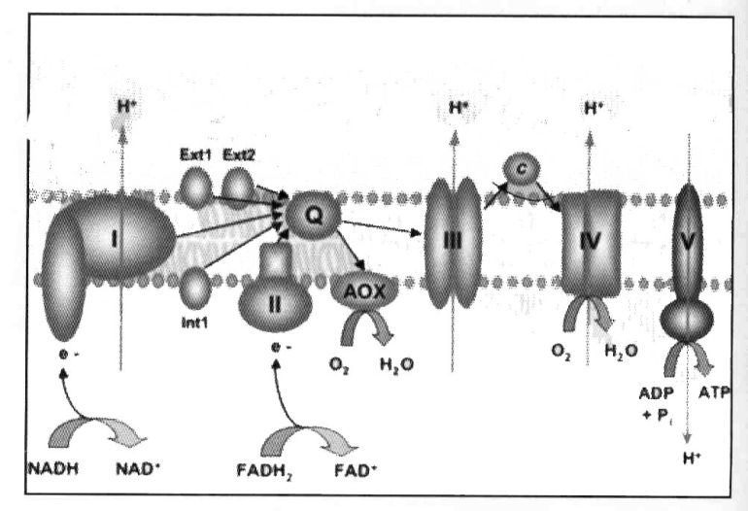
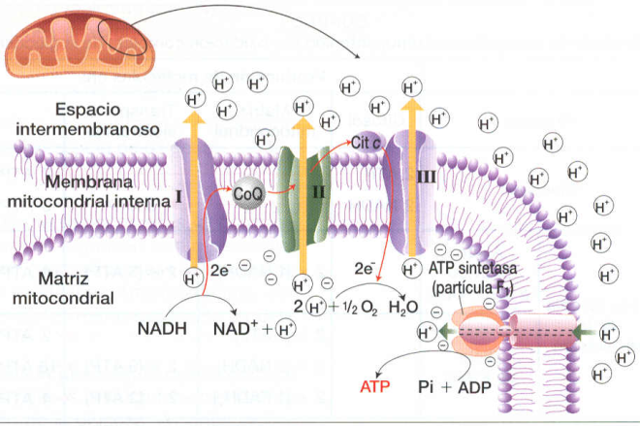
Identifica el proceso que aparece en la figura. Indica su localización celular y su función biológica. ¿Qué le ocurre a este proceso en ausencia de oxígeno? ¿Qué papel juega y donde se forma el NADH que interviene en este proceso?
a) Transporte electrónico y fosforilación oxidativa (síntesis de ATP) en cadena respiratoria.
b) Localización y función : En crestas mitocondriales (transporte e⁻), Síntesis de ATP que acaba en la matriz mitocondrial. Reciclaje de coenzimas.
c) Si no existe O₂ como aceptor final de electrones el sistema se colapsa y los coenzimas reducidos (NADH y FADH₂) no se reciclan en sus formas oxidadas (NAD⁺ y FAD) de manera que no están disponibles para que acepten nuevos electrones en las reacciones oxidativas de la glucolisis, descarboxilación del piruvato, ciclo de Krebs , beta-oxidación etc. y no se puede obtener energía. Cuando esto nos ocurre, a algunos aerobios como nosotros, podemos recurrir a mecanismos de obtención de energía alternativos como es la fermentación láctica , proceso menos rentable que utiliza moléculas orgánicas como aceptor final de electrones (ej. piruvato para dar Lactato).
d) El NADH, es el principal coenzima reducido y obtiene los electrones (e⁻) y protones (H⁺) de la oxidación de moléculas orgánicas, principalmente glucosa a través de las distintas etapas de la respiración celular (glucolisis (citosol), descarboxilación del piruvato (matriz), ciclo de Krebs (matriz)) o ácidos grasos (β-oxidación (matriz), ciclo de Krebs (matriz)). El NAD⁺ acepta protones y electrones que son cedidos a la cadena respiratoria permitiendo la obtención de energía por fosforilación oxidativa, proceso catalizado `por una ATP-sintasa.

Slide 14
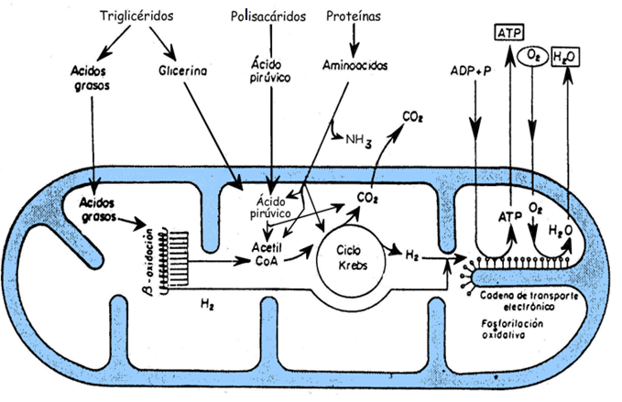
a) ¿Cuáles pueden ser los posibles orígenes del Ac. CoA con el que funciona el ciclo de Krebs?
b) ¿Cuál es la principal función metabólica de este ciclo?
Puede proceder de:
Lípidos : (Concretamente Triglicéridos) Por hidrólisis y beta oxidación de ácidos grasos. La glicerina también se degrada hasta Acetil CoA.
Glúcidos: Hidrólisis de polisacáridos y etapas 1ª (glucolisis) y 2ª (descarboxilación oxidativa del piruvato) de la degradación de la glucosa
Proteínas: Hidrólisis, desaminación de aa y oxidación del cetoácido resultante.
No se consideran los AC. Nucléicos, pq no entran en el programa. En realidad también habría que incluirlos. La degradación de las bases conlleva procesos particulares, pero la de los azúcares (pentosas de los nucleótidos) se producirá a través de vías similares a la glucosa.
b)
Generar coenzimas reducidos (NADH y FADH₂) que proporcionen ATP a partir de su conexión con las cadenas respiratorias.
Generar Precursores metabólicos
Generar GTP (x Fosf a nivel de S)
Continuar con la oxidación (descarboxilaciones y deshidrogenaciones).
TODO LO DICHO SE SACA DE LA INTERPRETACIÓN DE LA IMAGEN
Notes:
14

Slide 15
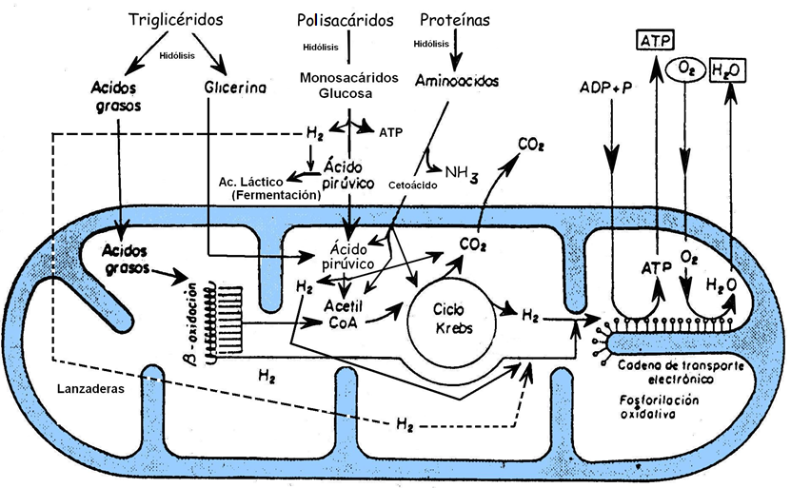
Completa el esquema anterior incluyendo los procesos fermentativos que se dan en ausencia de oxígeno y ampliando en lo posible la información solicitada en la cuestión anterior
Añadimos:
Glucolisis: deshidrogenación y fosforilación (ATP)
Lanzaderas
Descarboxilación y deshidrogenación del piruvato.
Fermentación Láctica
Notes:
15

Slide 16
Comenta la importancia de la fotosíntesis en la Biosfera
Consolidación de los Productores: Mantiene el resto de los niveles tróficos (Consumidores y descomponedores)
Aparición del oxígeno (fotolisis del H₂O en fotosíntesis oxigénica):
⇒ veneno + diversificación de los aerobios (selección natural)
⇒ Capa de Ozono: Protección (filtro) y evolución de o. superiores terrestres (dosis radiactivas asumibles).
Define en pocas palabras las analogías y diferencias entre fotosíntesis y quimiosíntesis .
Analogías: Fase biosíntética (Anabólica)
C. de Calvin o similar (Fase biosintética, verdaderamente anabólica). Permite la fijación del C del CO₂ en forma de moléculas orgánicas.
Diferencias: Fase oxidativa (catabólica)
Obtención de energía y poder reductor: (Fase oxidativa)
Fotosíntesis:
E. luminosa ⇒
NADPH (Esquema en Z)
ATP (Por fotofosforilación, Esquema en Z y en D)
Quimiosíntesis:
Oxidación s. inorgánicas ⇒
ATP (por fosforilación oxidativa)
Flujo inverso de e- ⇒ NADH (se consume parte del ATP generado)
Qué papel juegan el ATP y el NADPH en la fotosíntesis? ¿En qué etapa de la misma se sintetizan y consumen respectivamente?
a) Proporcionan energía (ATP)y poder reductor (NADPH) para la biosíntesis orgánica
b) F. Luminosa (producción) y F. oscura (consumo para biosíntesis)

Slide 17
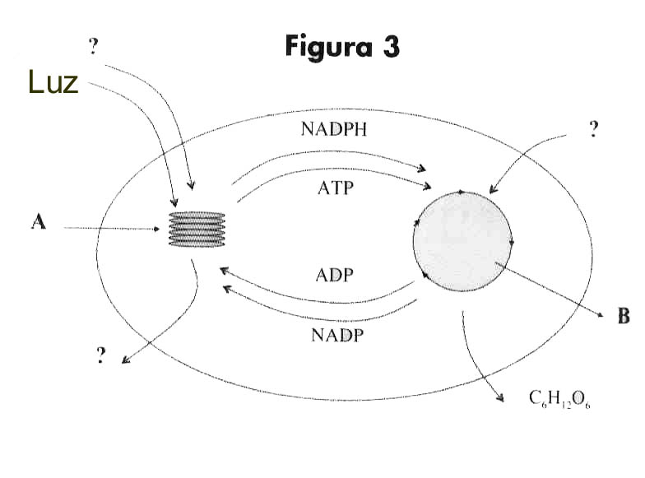
¿Puede un organismo considerado autótrofo asimilar el anhídrido carbónico en ambientes apartados de la luz solar u otra fuente de luz? Razona la respuesta y en caso afirmativo pon un ejemplo de organismo que utilice esta estrategia.
Si, quimiosintéticos (quimiolitotróficos), ej. Bacterias nitrificantes.
Oxidación s. inorgánicas ⇒ NH₃ -------------→ NO₂ ⁻ --------------→ NO₃ –
Nitosomonas sp. Nitrobacter sp.
Consiguen la energía y el poder reductor a partir de la oxidación de moléculas inorgánicas :
ATP (por fosforilación oxidativa)
Flujo inverso de e- ⇒ NADH (se consume parte del ATP generado)
Elabora un texto coherente (no más de diez líneas), en el que se relacionen los siguientes compuestos y estructuras: CO₂, O₂, NADPH, Glucosa, fotosíntesis, H₂O, cloroplastos.
Texto sobre fotosíntesis, con somera descripción de: etapas: F. luminosa: fotolisis de H₂O y producción de O₂, ATP, NADPH. F. oscura: consumo de ATP y NADPH, fijación de CO₂ y síntesis de Glucosa. También localización celular de cada proceso (cloroplasto) y conclusión final con ecuación general: 6 CO₂ + 12 H₂O →1 glucosa + 6 O₂ + 6 H₂O.
En el fenómeno biológico representado en la figura identifica la estructura A y la ruta metabólica B. Pon nombre a los integrantes y comenta el papel del ATP y NADPH en este proceso.
a) Fenómeno: Fotosíntesis (cloroplasto)
b) A: Tilacoides (grana)⇒ fase luminosa ¿: entra H₂O y sale O₂
B: Ciclo de Calvin⇒ fase oscura ¿: entra CO₂ y sale glucosa (C₆H₁₂O₆)
c)
ATP: Se forma en fase luminosa y se consume en fase oscura para la síntesis orgánica (proporciona energía de enlace)
NADPH: Se produce en la fase luminosa y se consume en la f. oscura, aporta H para la síntesis orgánica (fuente de H) que junto con el CO₂ produce moléculas orgánicas como la glucosa.

Slide 18
Indique, y razone brevemente, las posibles formas que las bacterias tienen de obtener su energía metabólica (tipos de nutrición)
Tipos de nutrición bacteriana
Fuente de energía | Luminosa | Fotótrofos
 | Oxidación de compuestos químicos | Quimiotrofos | Quimioorganotrofos (c. orgánicos) | Respiradores aerobios
 |  |  |  | Respiración anaerobios
 |  |  |  | Fermentadores
 |  |  | Quimiolitotrofos (c. inorgánicos)
Fuente de Carbono | CO₂ | Autótrofos | Fotosintéticos
 |  |  | Quimiosintéticos
 | Compuestos orgánicos | Heterótrofos | Fotoheterótrofos (bacterias con fotofosforilación exclusivamente cíclica)
 |  |  | Quimioheterotrofos (= quimioorganotrofos)
Elabora una tabla con los principales tipos de nutrición bacteriana

Slide 19
¿Qué papel cumple el ciclo de Krebs en el metabolismo?
El ciclo se Krebs es una ruta metabólica cíclica que presenta características ANFIBÓLICAS, esto es, puede intervenir en procesos tanto catabólicos como anabólicos. Se trata de una ruta central que dentro del catabolismo permite:
La oxidación , por descarboxilación del Acetil CoA (Acetato), por lo que genera 2 CO₂
Genera energía en forma de un vector energético, el GTP (equivale al ATP), por fosforilación a nivel de sustrato.
Coenzimas reducidos (3 NDAH y 1 FADH2) que al ceder sus electrones y protones a la cadena respiratoria pueden originar de forma indirecta ATP por fosforilación oxidativa.
Dentro de los procesos anabólicos aporta:
4 precursores metabólicos (ej. La mayoría de los aminoácidos pueden sintetizarse a partir de dichos precursores).
Poder reductor (3 NDAH y 1 FADH2) que junto con los precursores anteriores pueden utilizarse para la biosíntesis.

